Slide 1
Проект компании Rightech: Разработка технической документации для облачной платформы Интернета вещей компании Rightech
Студент: Елисеева Алена
Руководитель: Ролич А. Ю.

Slide 2
Общие сведения
Название проекта: «Проект компании Rightech: Разработка технической документации для облачной платформы Интернета вещей компании Rightech»
Тип проекта: практикоориентированный
Студент: Елисеева Алена
Образовательная программа: «Инфокоммуникационные технологии и системы связи»
Роль в проекте: технический писатель
Руководитель проекта: Ролич Алексей Юрьевич, ассистент Департамента компьютерной инженерии, эксперт Научной лаборатории Интернета вещей и киберфизических систем
2

Slide 3
Суть проекта
Суть проекта заключается в разработке руководства пользователя для облачной платформы Интернета вещей Rightech IoT Cloud, который сможет помочь как пользователям при работе с платформой, так и сотрудникам компании Rightech.
3

Slide 4
Цель проекта
Целью проекта является проведение анализа облачной платформы Rightech IoT Cloud и разработка технической документации на основе проведенного анализа.
4

Slide 5
Задачи проекта
Проработка структуры
Разработка разделов документации:
Введение;
Концептуальное описание возможностей платформы;
Этапы создания IoT-кейса
Подключение нескольких устройств к платформе
Подробное описание конфигурирования и подключения конкретных устройств, приведенное в качестве примеров
5

Slide 6
Введение
Облачная платформа Rightech IoT Cloud – это:
универсальный инструментарий для реализации IoT-проектов;
взаимодействие и обмен данными между подключенными устройствами;
передача данных во внешние сервисы;
мониторинг и контроль объектов;
автоматизация бизнес-процессов;
низкий порог входа.
6

Slide 7
Бизнес-возможности
Доутилизация активов
1
Повышение безопасности
2
Автоматизация процессов
3
Снижение порога входа в отрасль
4
Создание кейсов
5
7

Slide 8
Пользовательские возможности
Транспорт и телематика
Шеринг
Умный дом
Промышленность
Энергетика
Городская сфера
Сельское хозяйство
Безопасность
8

Slide 9
Функциональные возможности
Быстрое подключение различных устройств
Сериализация и десериализация данных
Нормализация данных в соответствии с моделями устройств
Обработка и наращивание данных в режиме реального времени
Формирование сценариев автоматизации на основе принципа конечных автоматов
Хранение и выгрузка данных
Разграничение прав доступа
Отображение информации об устройстве
Быстрая интеграция со сторонними сервисами
Асинхронная доставка данных неограниченному числу адресатов
9

Slide 10
Нефункциональные возможности
Масштабирование
Использование внешних интерфейсов
Настройка подключаемых устройств
Платформа размещается в облаке
Функционирование платформы является непрерывным
Обновления выпускаются не реже чем раз в месяц и без остановок
Веб-приложение поддерживает современные браузеры
Минимальное разрешение – разрешение планшета
Скорость отклика – менее 1 секунды
Неограниченность масштабирования
Максимально высокий уровень безопасности
Низкий порог входа
10

Slide 11
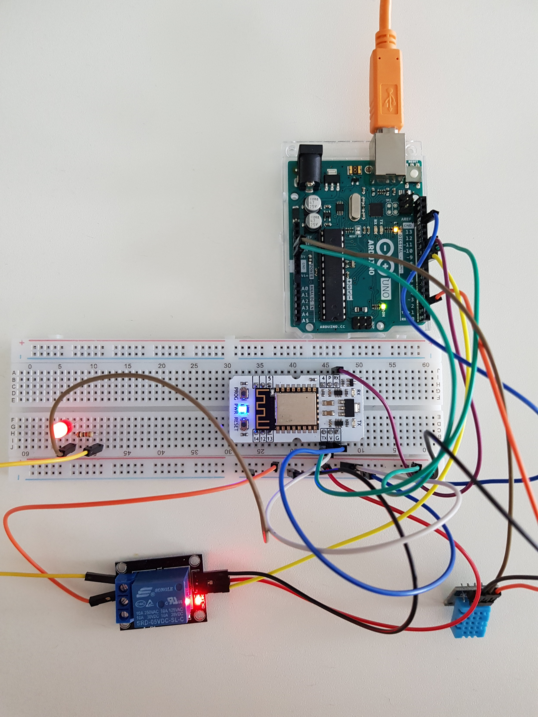
Пример №1. Подключение Arduino UNO
11

Slide 12
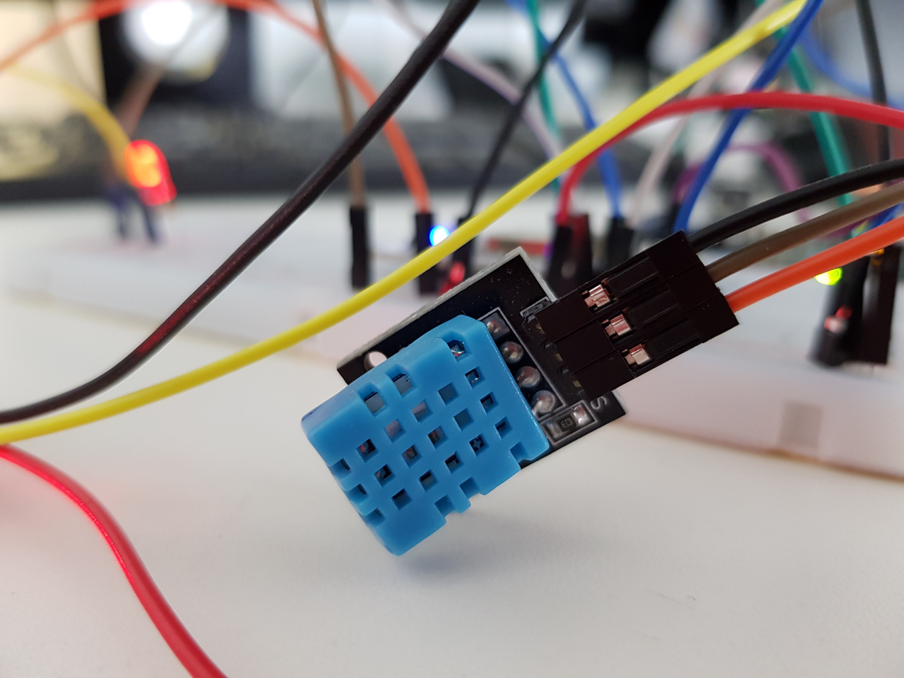
Датчик температуры и влажности DHT11
12

Slide 13
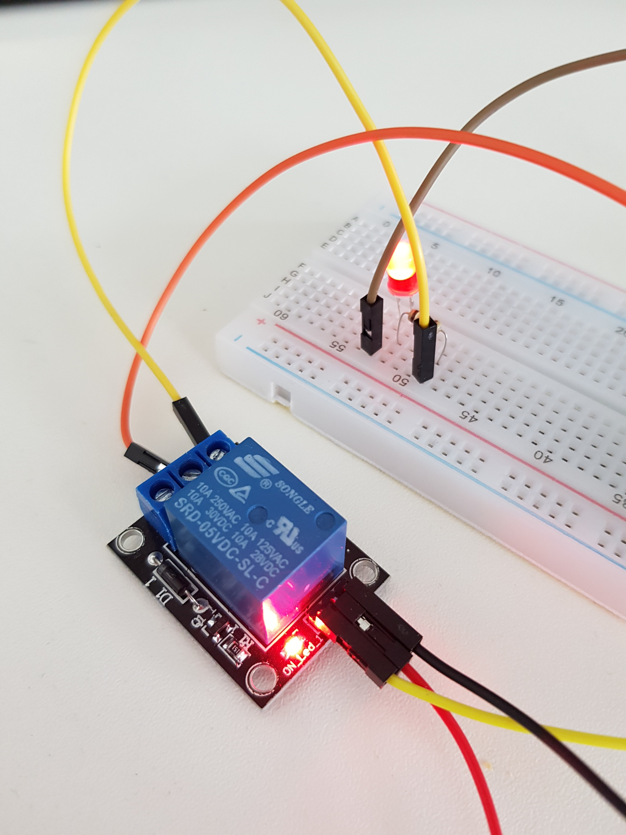
Реле и управляемый через него светодиод
13

Slide 14
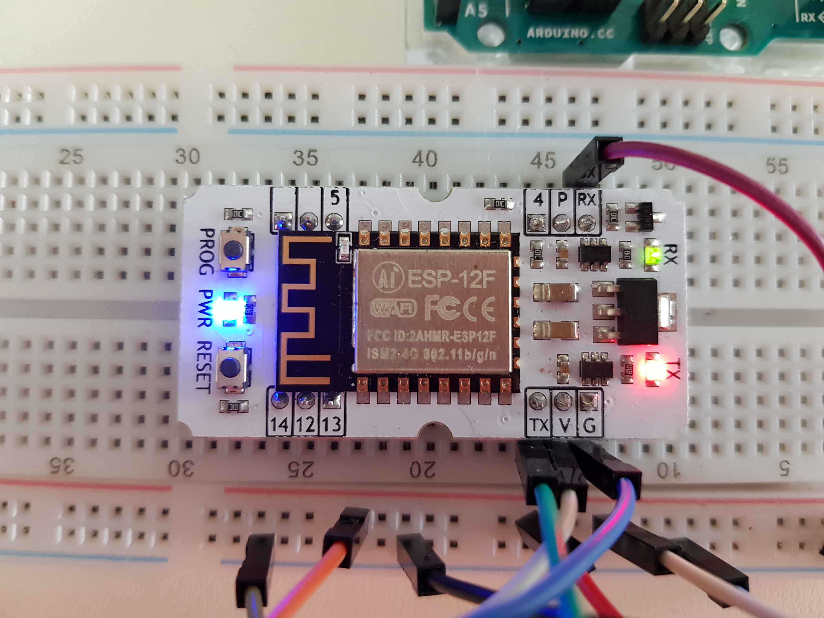
Wi-Fi модуль
14

Slide 15
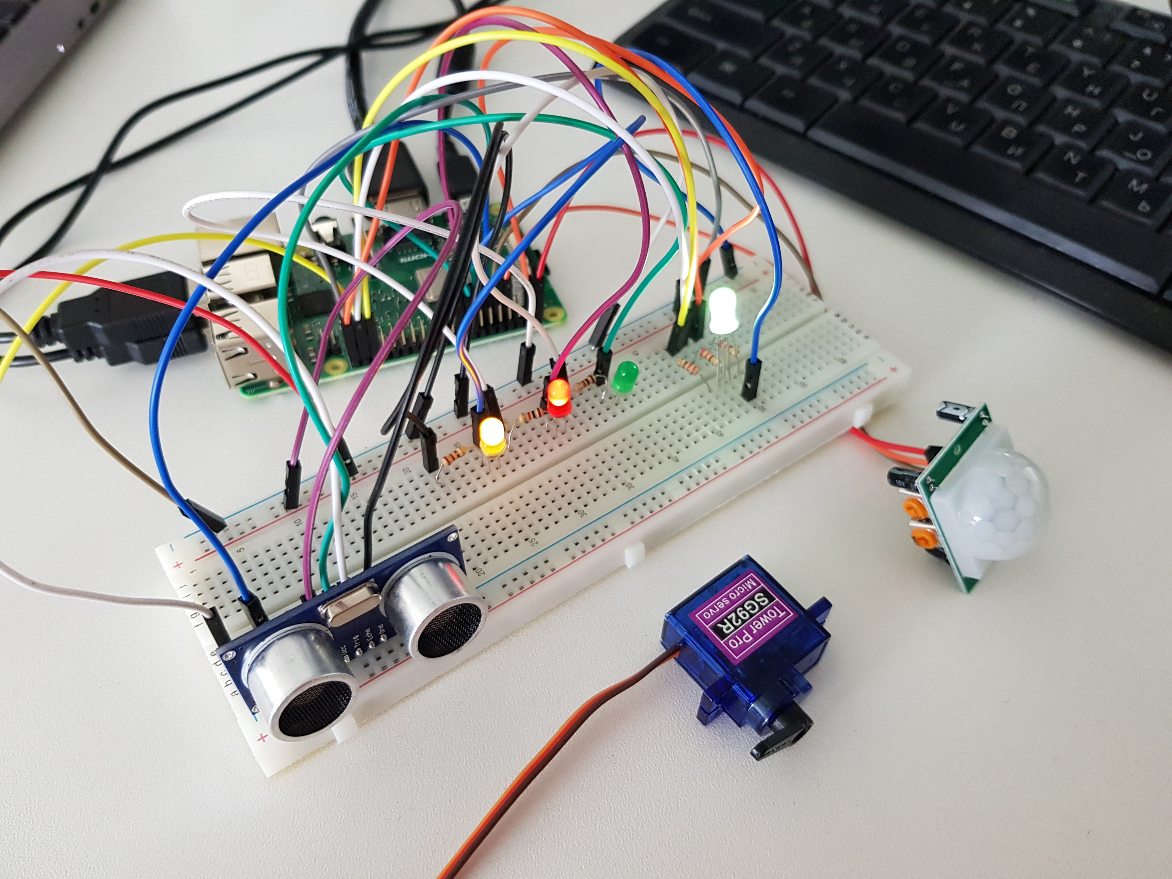
Пример №2. Подключение Raspberry Pi
15

Slide 16
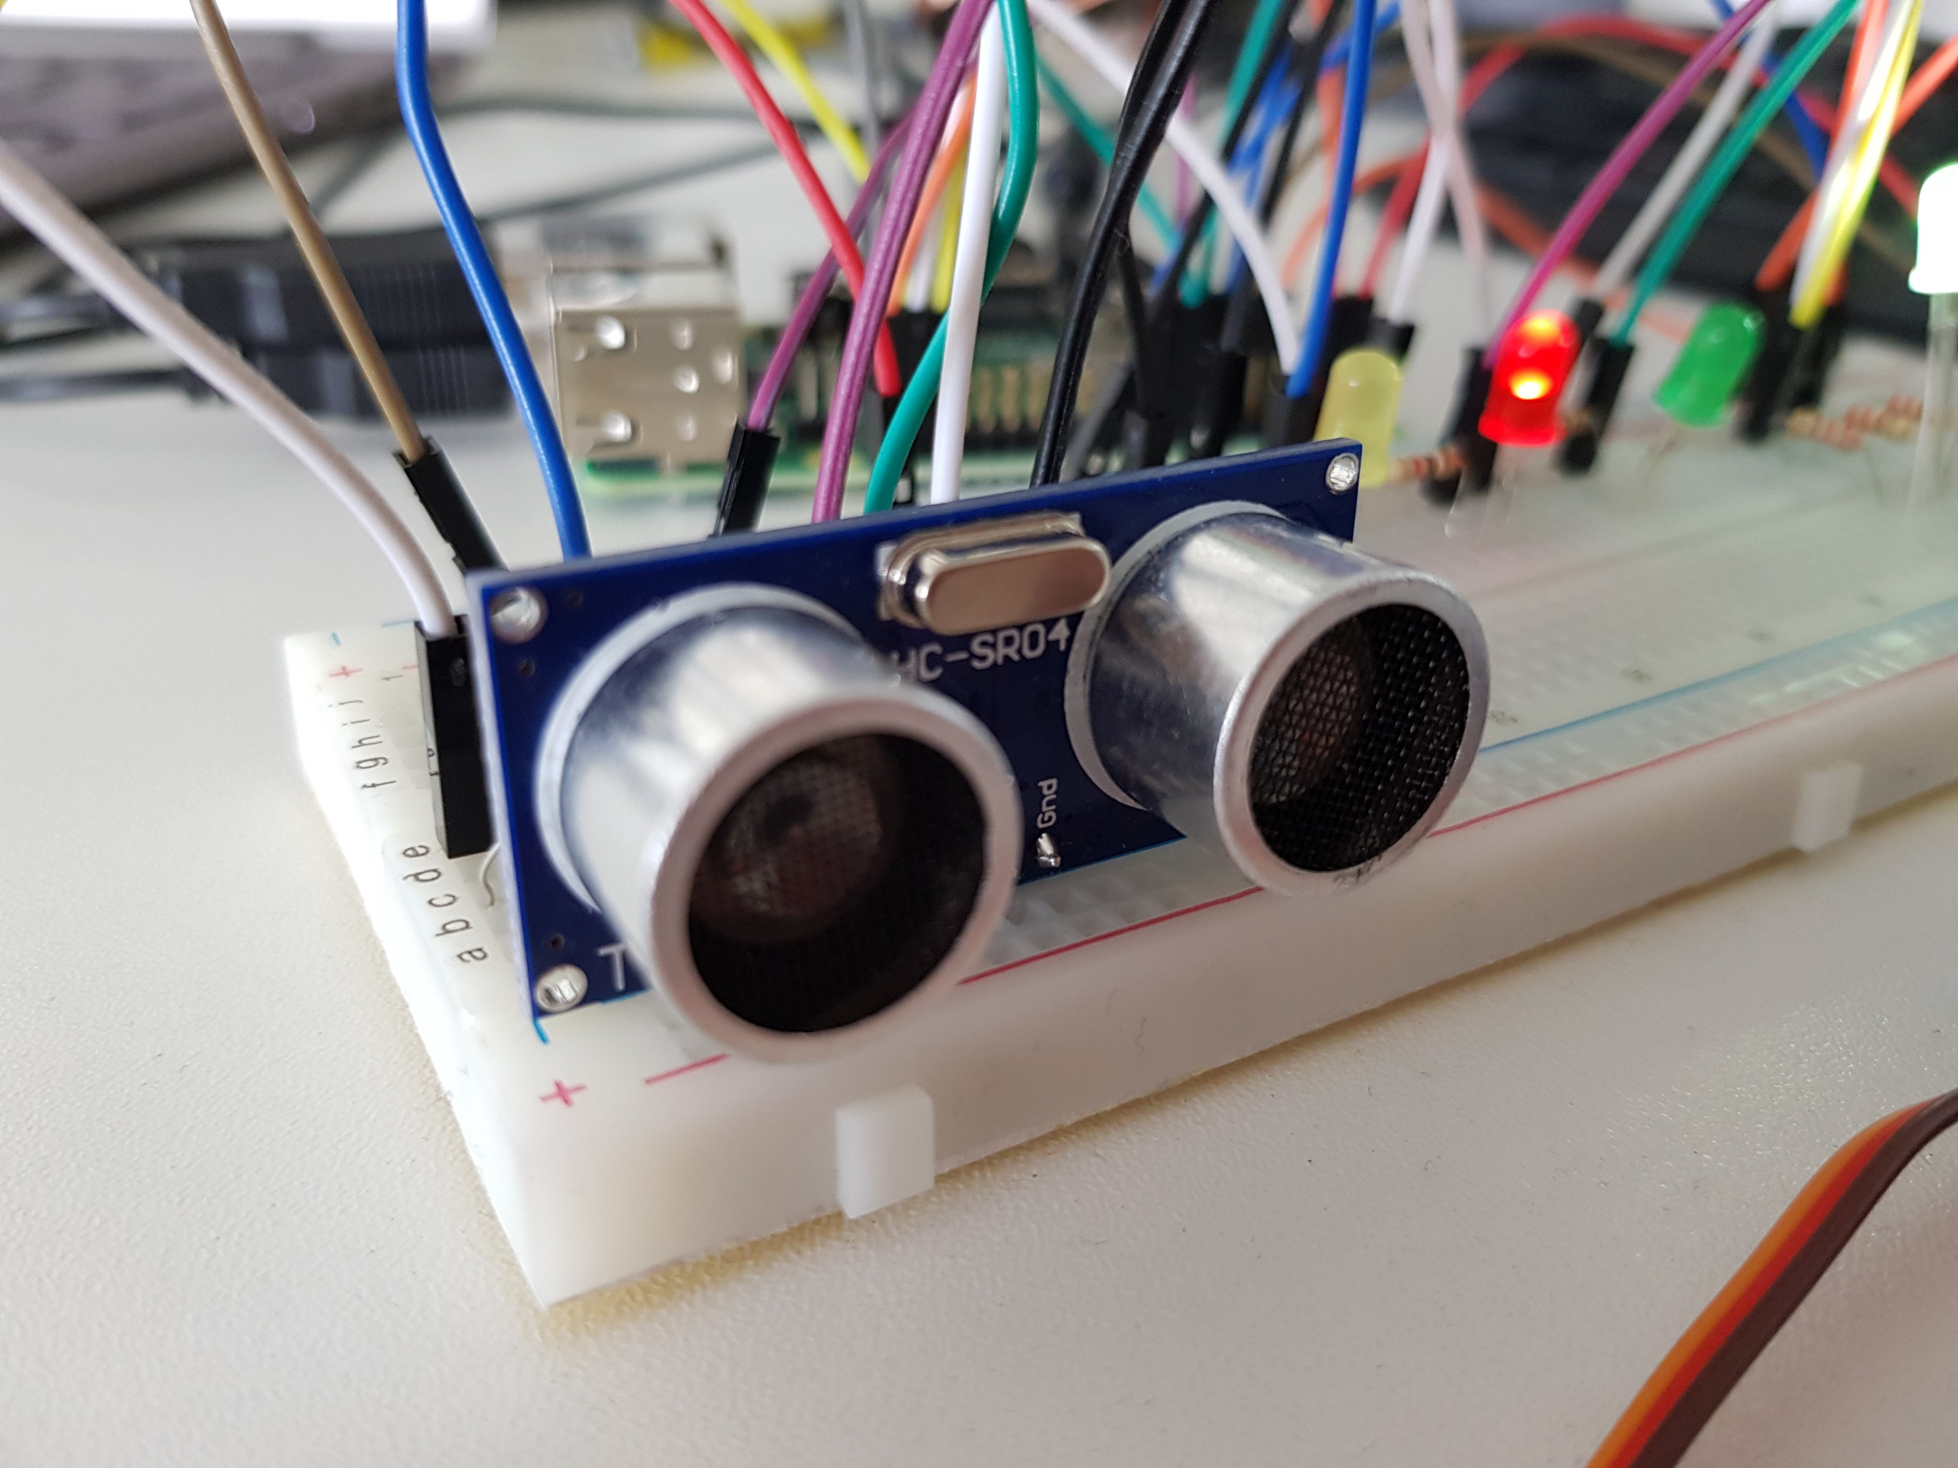
Ультразвуковой дальномер HC-SR04
16

Slide 17
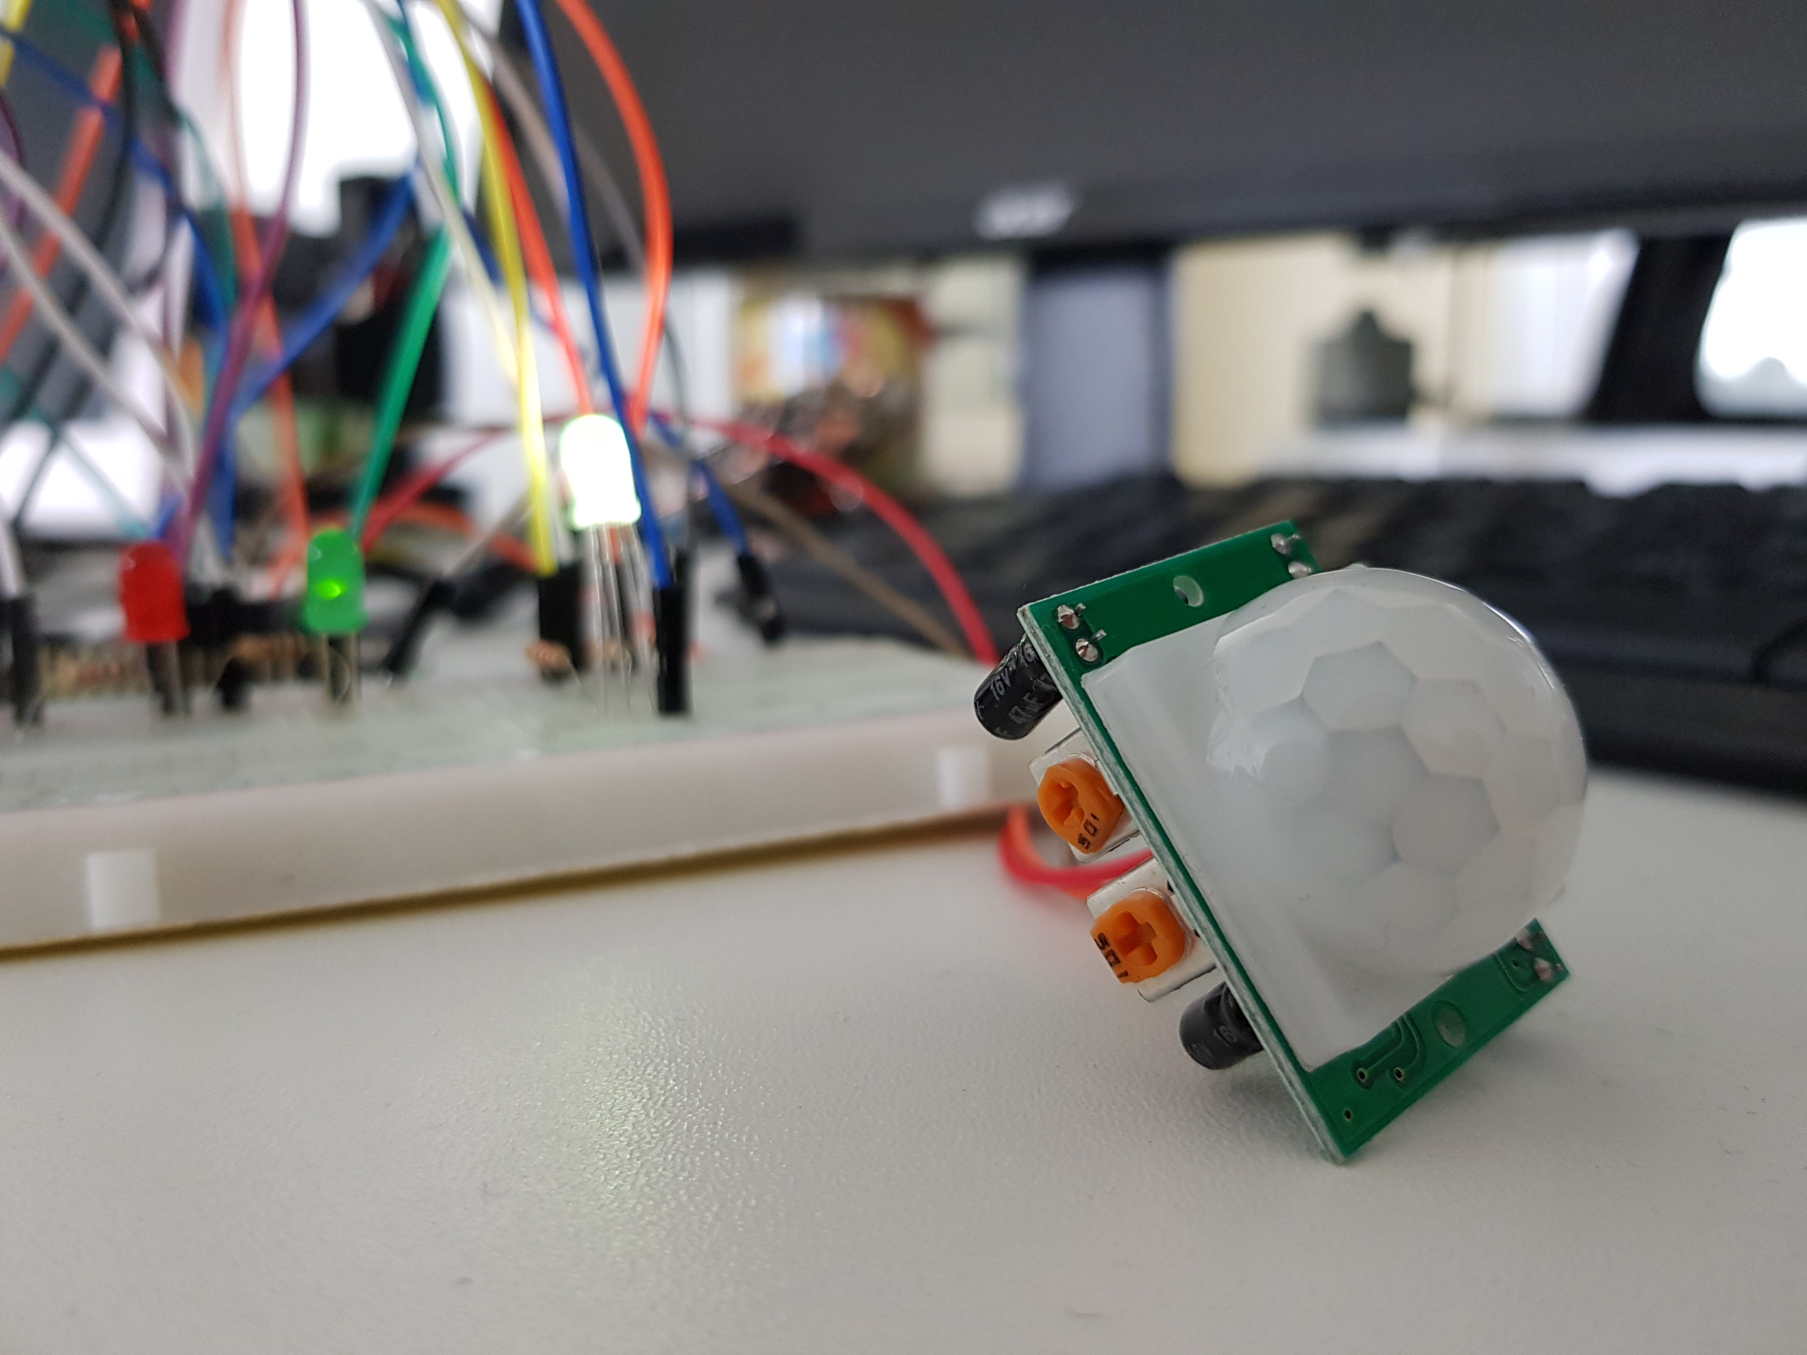
Датчик движения HC-SR501
17

Slide 18
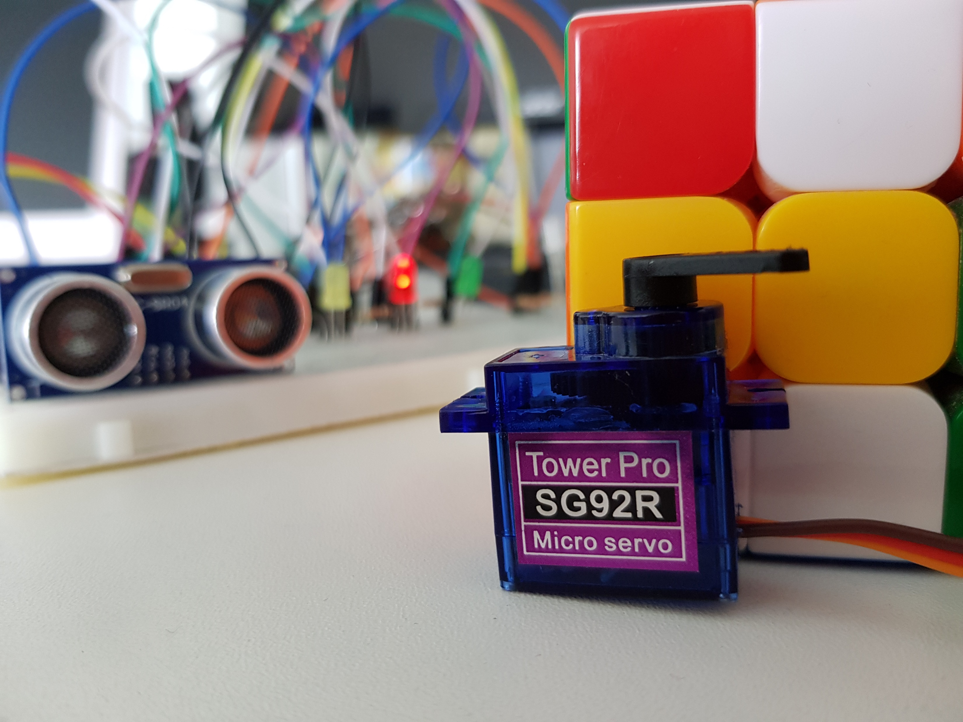
Сервопривод TowerPro SG92R
18

Slide 19
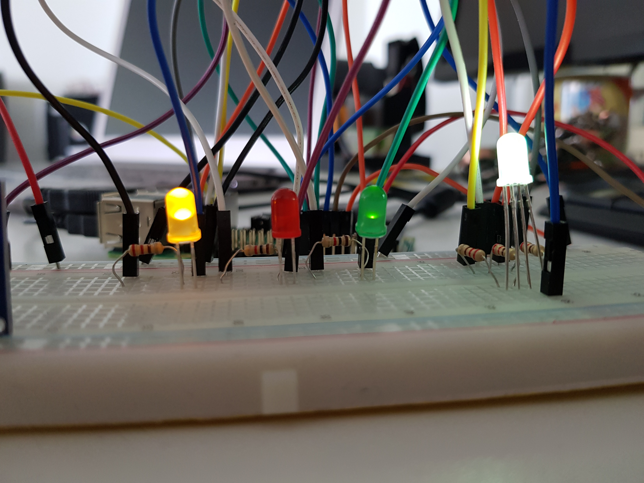
Светодиоды
19

Slide 20
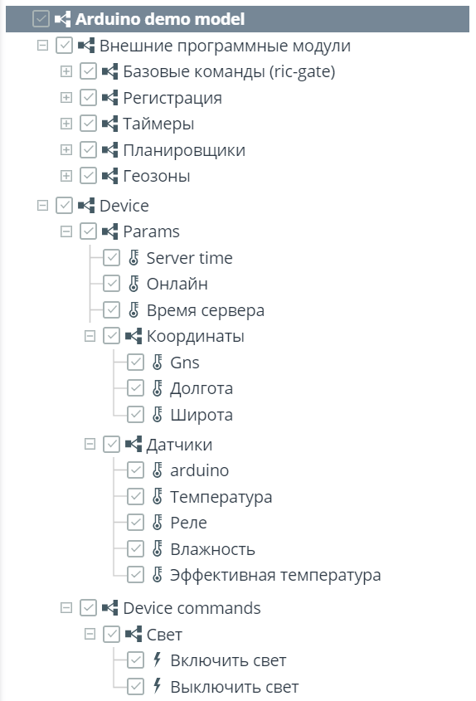
Создание модели
Модель представляет собой совокупность логических и аппаратных функций устройств, управляющих объектом контроля. Она является неким абстрактным представлением объекта. Модели используются для нормализации данных, построения сценариев автоматизации и др.
20

Slide 21
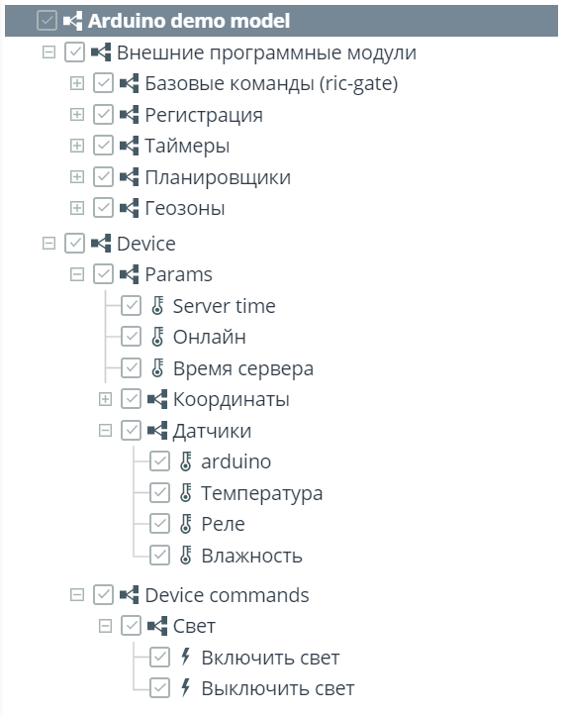
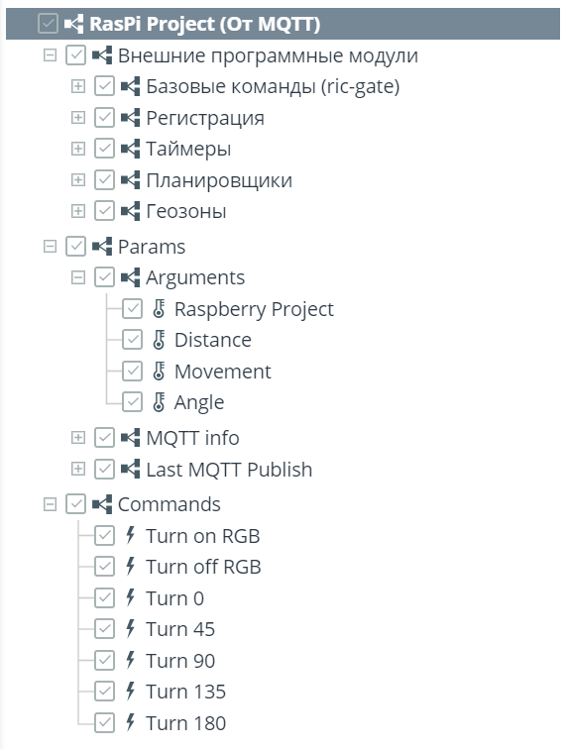
Модель Arduino
Модель Raspberry Pi
21

Slide 22
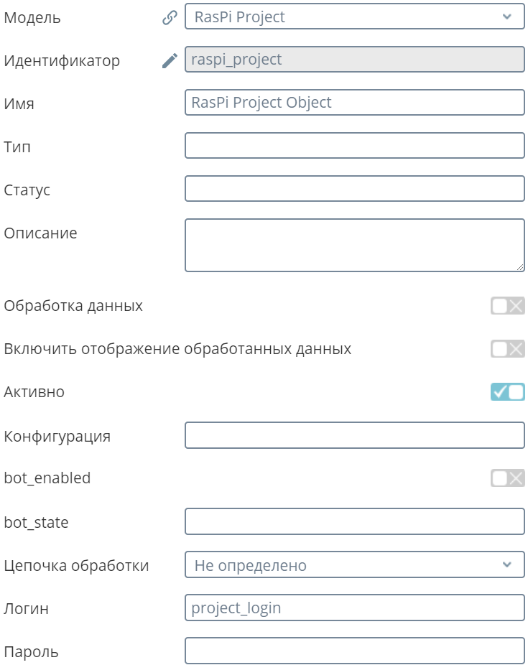
Создание объекта
Объект является неким виртуальным аналогом устройства. Для каждого объекта в платформе отображаются текущие показания, считанные с датчиков устройства.
22

Slide 23
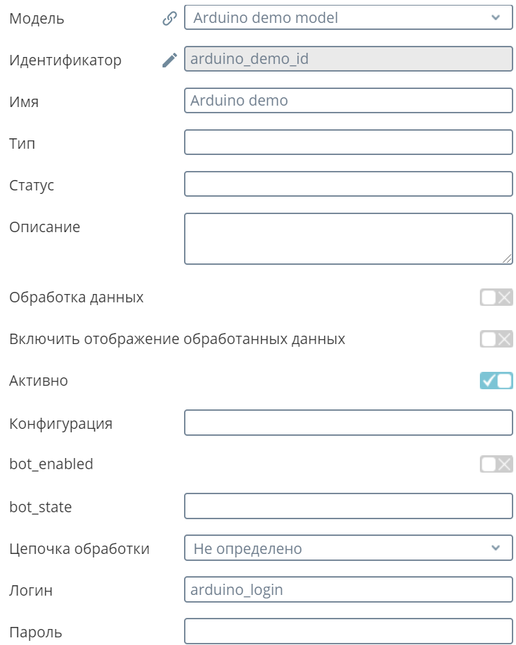
Объект Arduino
Объект Raspberry Pi
23

Slide 24
Настройка оборудования
Для настройки подключаемого оборудования необходимо обратиться к его программе-конфигуратору. С помощью данной программы нужно ввести адрес и номер порта сервера, идентификатор, логин и пароль.
Пример с Raspberry Pi:
client = mqtt.Client("raspi_project") client.username_pw_set("project_login", "project_pass") client.connect("sandbox.rightech.io", 1883)
24

Slide 25
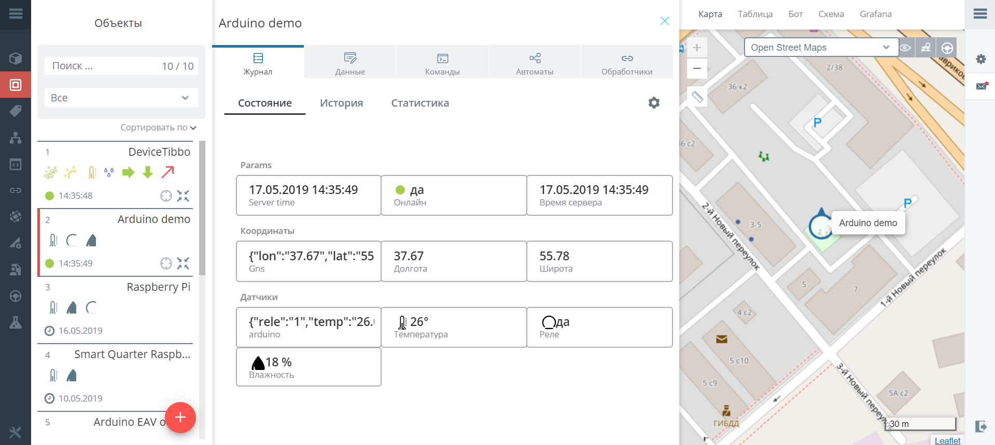
Arduino
25

Slide 26
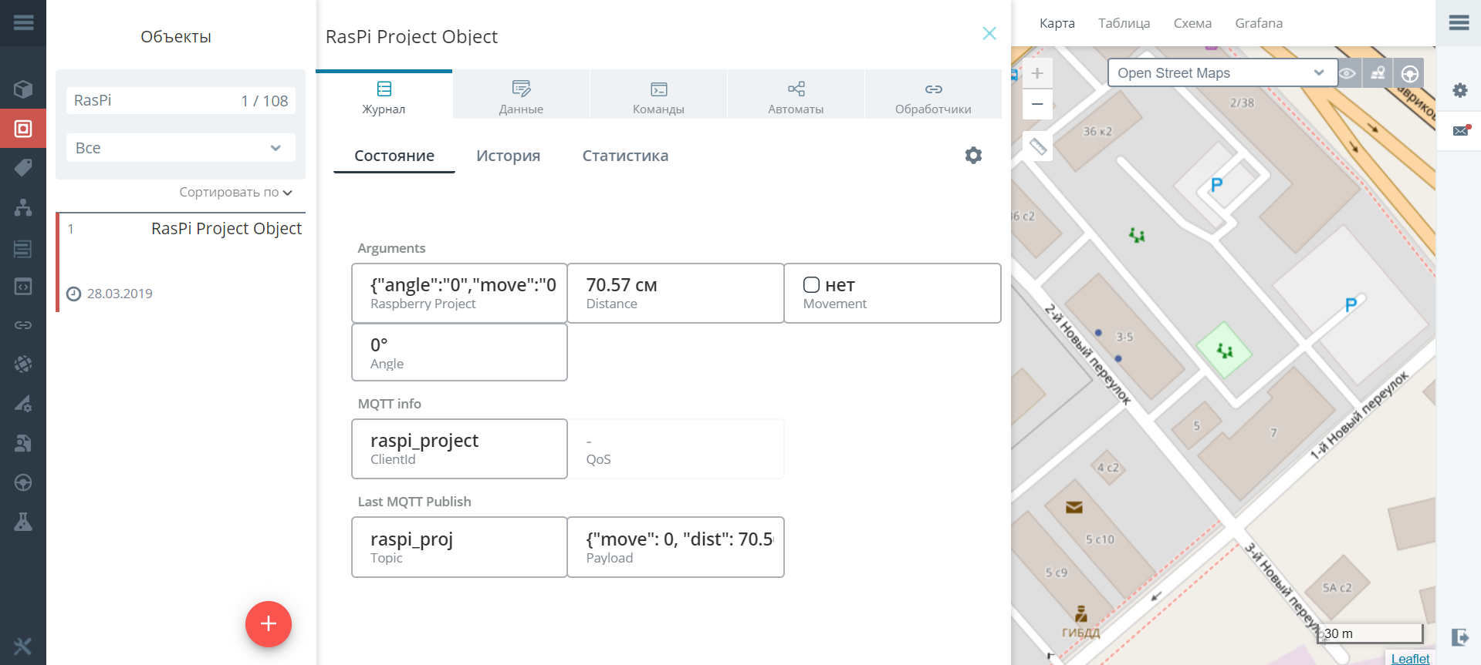
Raspberry Pi
26

Slide 27
Проектирование сценария автоматизации
Сценарий автоматизации – это некая блок-схема, задающая логику поведения объекта. Он строится на основе принципа конечных автоматов. Сценарий позволяет автоматизировать выполнение заданного в нем бизнес-процесса.
27

Slide 28
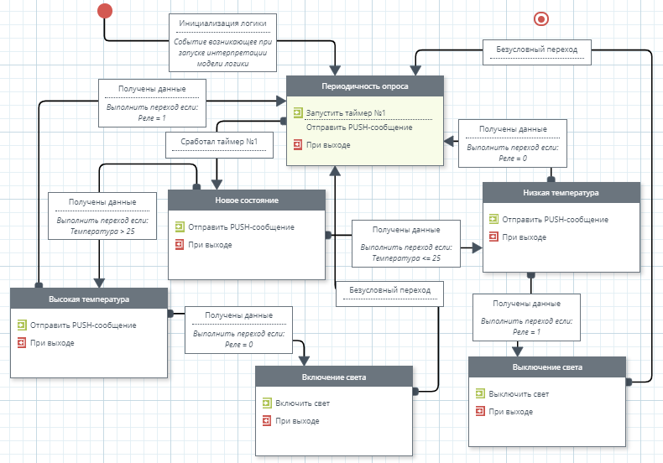
Arduino
28

Slide 29
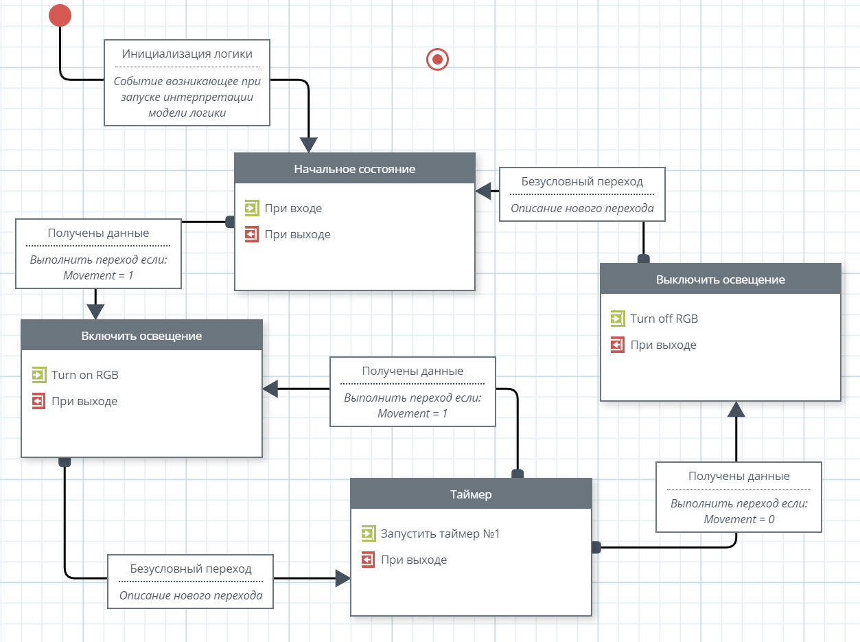
Raspberry
29

Slide 30
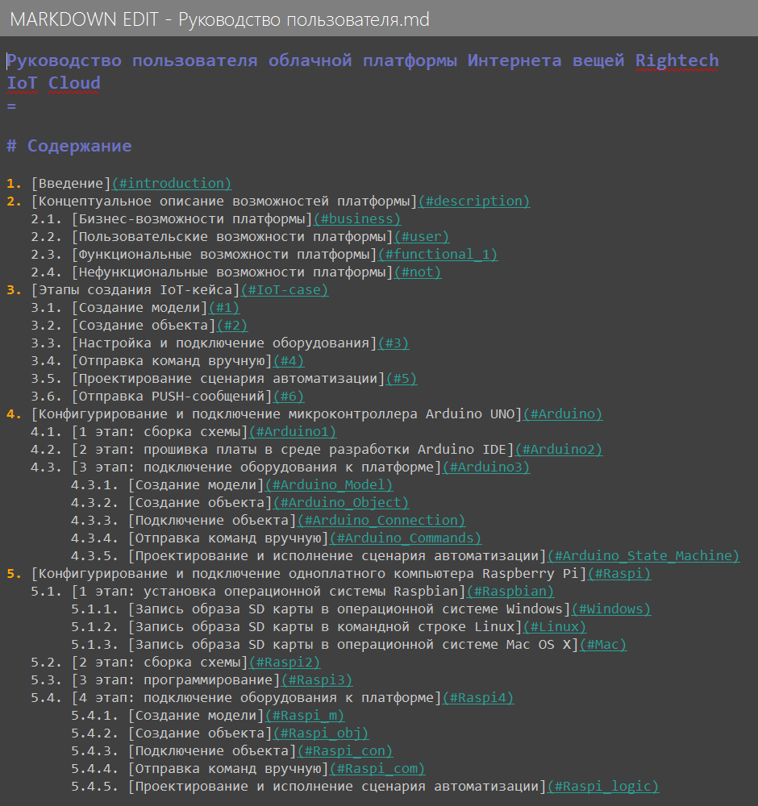
Полученный результат
На основе проведенного анализа возможностей Rightech IoT Cloud и подключения двух устройств Arduino UNO и Raspberry Pi было разработано руководство пользователя.
30

Slide 31
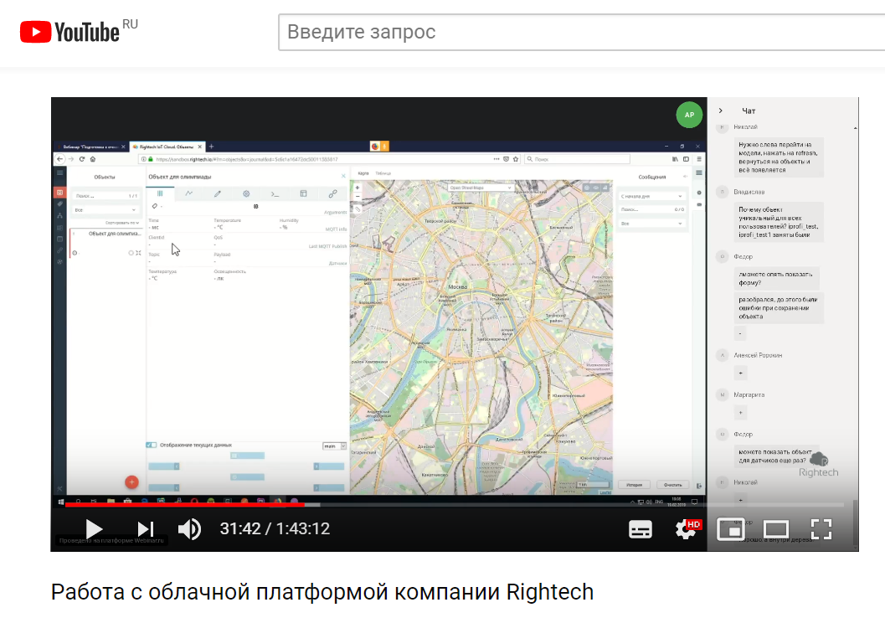
Потенциал практического применения
Помощь в общении с клиентами и при изучении IoT-платформ конкурентов
Проведение вебинара для олимпиады «Я – профессионал»
Публикация на портале компании Rightech в разделе документации
https://www.youtube.com/watch?v=Hge61LPqQW0
31

Slide 32
Потенциал дальнейшей проработки
Обновление документации и поддержка актуальной информации
32

Slide 33
Спасибо за внимание!
ФИО: Елисеева Алена Валерьевна
Группа: БИТ 163
E-mail: eliseevaaleona@yandex.ru
33

